Slide 1

Hochschule Neu-Ulm
GEM_DIL_M4 Führung und Schlüsselqualifikation
Self Leadership
Prof. Dr. Achim Dehnert

Slide 2
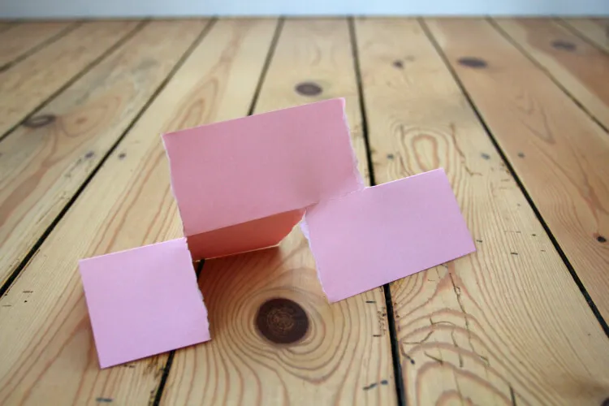
Willkommen im Workshop „Self Leadership“
Erstellen Sie ein „baugleiches“ Namensschild.
Beschriften Sie es je eines der Felder mit
ihrem Namen
2 Fakten
einer Lüge und
einer Eigenschaft, von der Sie denken , dass sie einzigartig in der Gruppe ist.
Stellen Sie sich anhand des Namensschildes vor

Slide 3
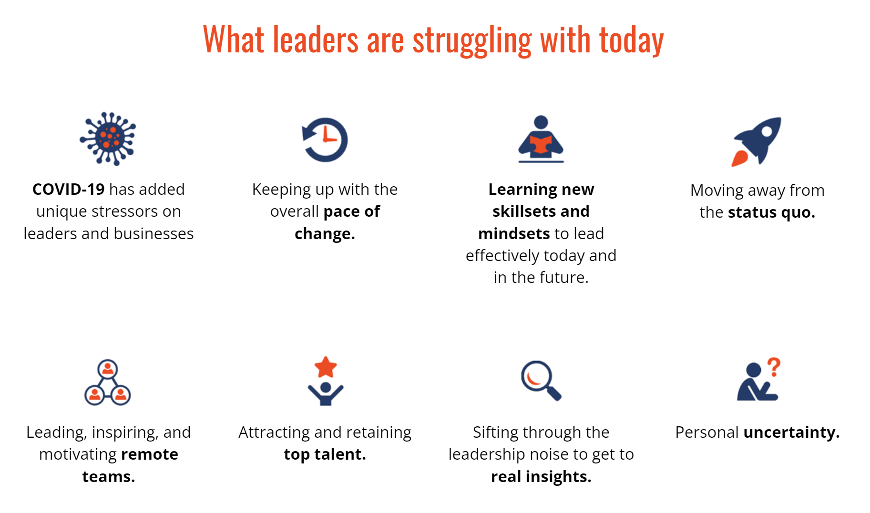
Leadership
Morgan, J. (2020): The Future Leader – 9 skills and mindsets to succeed in the next decade. John Wiley: New Jersey, p. 202.)

Slide 4
Self Leadership
„The first layer of skills a good leader must master are internal:
managing himself or herself as an individual human being.
This includes physical health, emotional balance, self-knowledge….”
Morgan, J. (2020): The Future Leader – 9 skills and mindsets to succeed in the next decade. John Wiley: New Jersey, p. 202.)

Slide 5
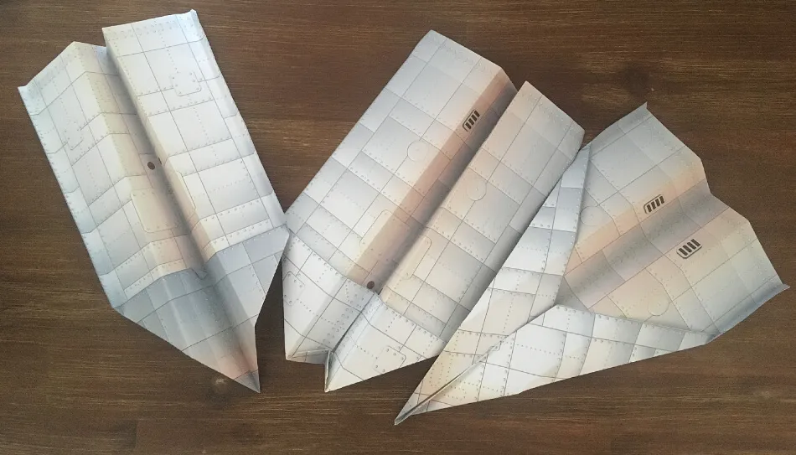
Die Papierflieger Challenge
5 Gruppen treten gegeneinander an, um das Modell mit der größten Flugweite zu ermitteln.
Bauen Sie innerhalb von 20 min zehn baugleiche Einheiten ihres Papierfliegers, der möglichst weit fliegen soll.
Nach Abschluss der Bauphase erfolgen die Testflüge im Flur der HNU.
Sieger ist die Gruppe mit der größten gemittelte Weite aller „Flüge“ ihrer Flotte …
Viel Erfolg wünscht die Flugleitung

Slide 6
Agenda
Grundlagen
Persönlichkeit und Leadership
Self-Leadership
Notes:
Ablauf:
1. Das verrückte Namensschild

Slide 7
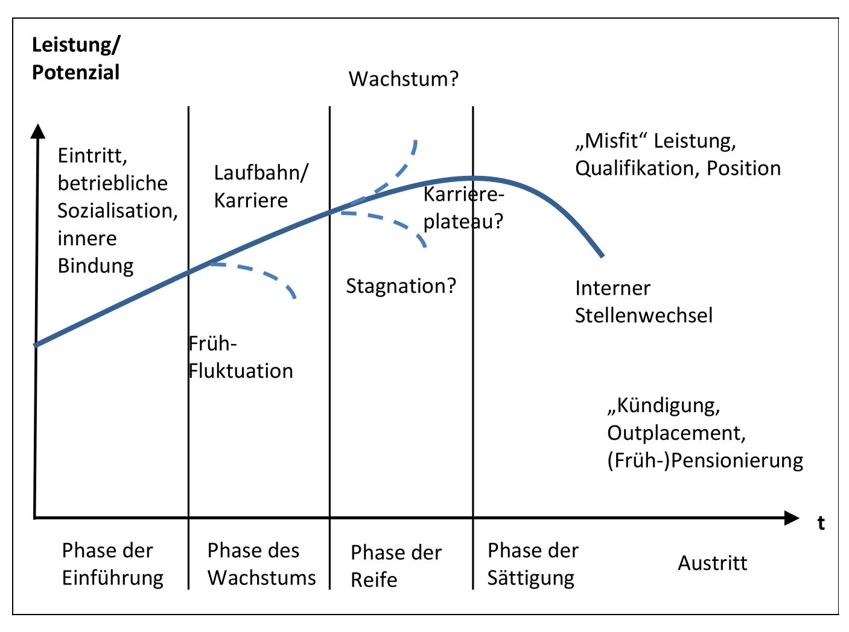
Grundlagen
Zyklus-konzepte
betriebliche Lebenszyklus
Der betriebliche Lebenszyklus
betriebliche Lebenszyklus
Der betriebliche Lebenszyklus von GRAF, A (2008), S. 275 (Stangel-Meseke 2015 #50: 10)

Slide 8
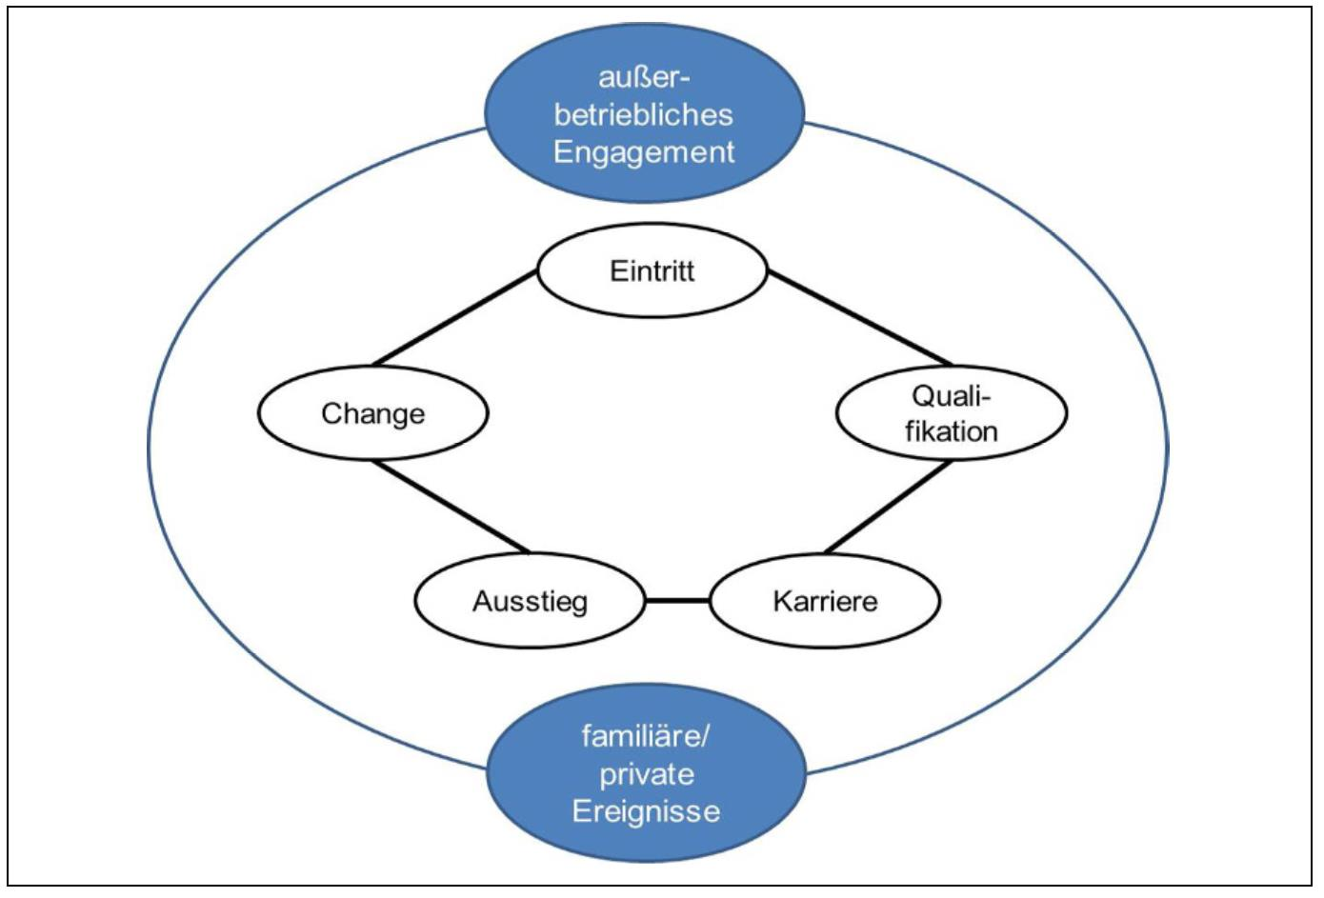
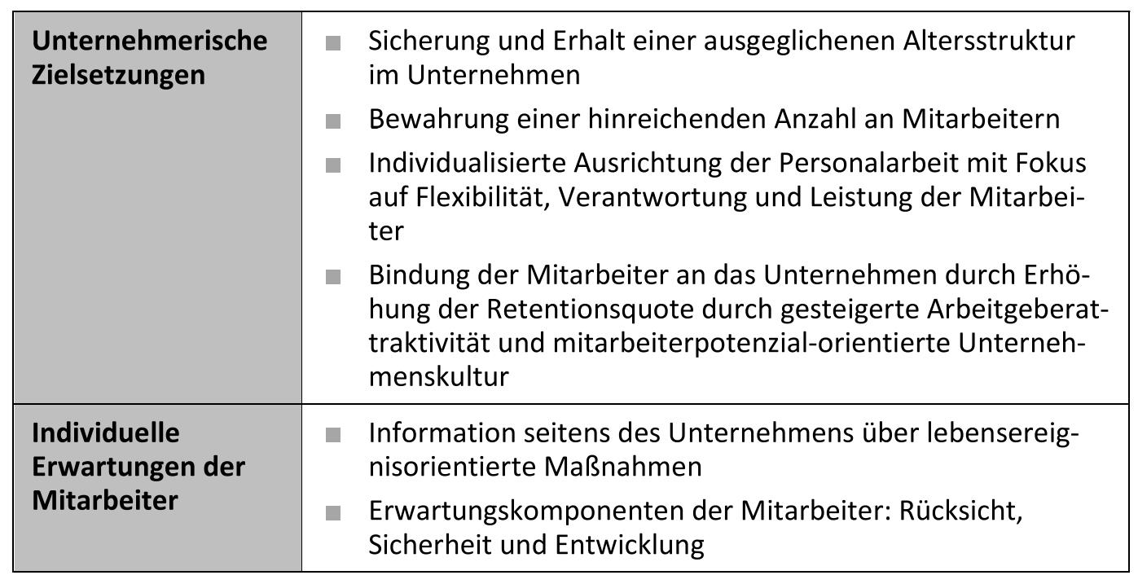
Grundlagen
Zyklus-konzepte
Lebens-ereignisse
Lebensereignisse
Die Betrachtung individueller Lebensereignisse eines Menschen hat seine Ursprünge in der amerikanischen „Life-Event-Forschung," die in der Diskussion in Deutschland vor allem die Sensibilisierung für individuelle Zusammenhänge mit dem Hinweis auf beeinflussende Faktoren auf die Gesundheit aufnahm. (Stangel-Meseke 2015, S.13)
-> Berücksichtigung der Unternehmens- und der Mitarbeiterseite
-> Unberücksichtigt: Konzept des lebensereignisorientieren Personalmanagements → Transparenz gewollt ???
(vgl. Stangel-Meseke 2015, S.21)
Zielsetzungen des lebensereignisorientierten Personalmanagements (Stangel-Meseke 2015, S.14)
Überblick über die Lebensereignisse (BÖHNE, A. (2009) (Stangel-Meseke 2015, S. 16)

Slide 9
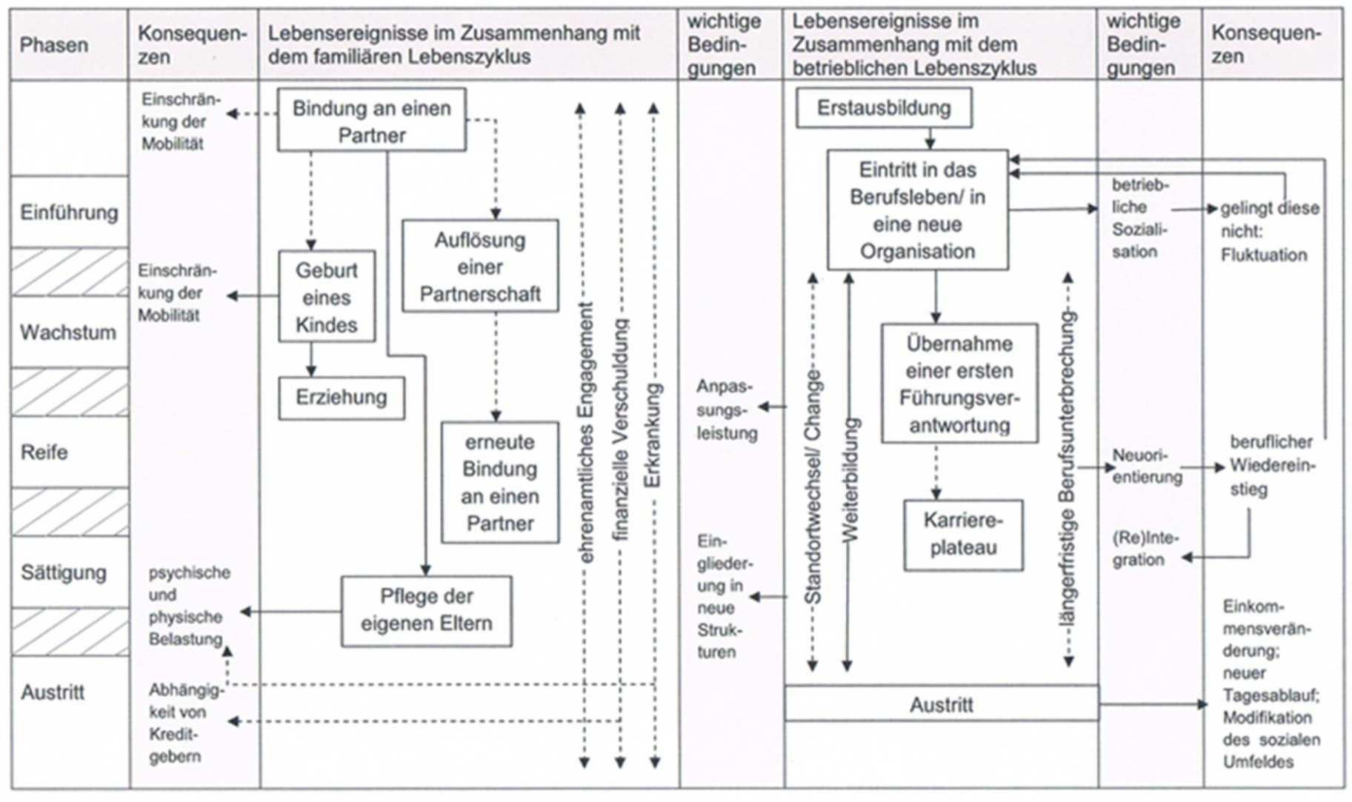
Grundlagen
Zyklus-konzepte
Integration d. Konzepte
Das lebensereignisorientierte Konzept beinhaltet Ereignisse, die der heutigen Arbeitswelt gerechter werden. Es wird von Unternehmen mit verschiedenen Personalinstrumenten umgesetzt, so z. B. lebensereignisorientiertes Personalmarketing, Wissensmanagement, lebensereignisorientierte Personalplanung und -entwicklung sowie Gesamtvergütungssysteme. (Stangel-Meseke 2015, S.23)
Vergleich lebensereignisorientierten Personalmanagements und des lebenszyklusorientierten Personalmanagements (Stangel-Meseke 2015, S.25)

Slide 10
Literaturhinweise
Praxis der Personzentrierten Psychotherapie, 2. Auflage, Berlin; Heidelberg, Springer, 2018], ISBN: 9783662546703
Steffen, Andreas, Agile Spielzüge - was man vom Basketball für Führung, Strategie und Teamwork lernen kann; Berlin, Heidelberg; Springer; 2020; ISBN: 9783662603789
Manz, Charles; Henry Sims (2001). The new superleadership: leading others to lead themselves. Berrett-Koehler Publishers. p. 242. ISBN 1-57675-105-8.
Odumeru, J. A., & Ogbonna, I. G. (2013). Transformational vs. transactional leadership theories: Evidence in literature. International review of management and business research, 2(2), 355
K. Heinitz, J. Rowohltd: Transformational and charismatic leadership: Assessing the convergent, divergent and criterion validity of the MLQ and the CKS. In: The Leadership Quarterly. Band 18, 2007
Morgan, J. (2020): The Future Leader – 9 skills and mindsets to succeed in the next decade. John Wiley: New Jersey, p. 202.
Bandura, A. (1990). Self-Regulation of Motivation Through Anticipatory and Self-Reactive Mechanisms. In R.A. Dienstbier (Hrsg.), Perspectives on Motivation, Nebraska Symposium on Motivation 1990 (S.69-164). University of Nebraska Press. Ozimek, P. Stangl, W. (2019). Stichwort: 'Selbstregulationstheorie'. Online Lexikon für Psychologie und Pädagogik. WWW: https://lexikon.stangl.eu/2929/selbstregulationstheorie/ (2019-09-19)
Di Stefano, G., Francesca G., Pisano, Gary P., and Staats, B.: Making Experience Count: The Role of Reflection in Individual Learning. Harvard Business School Working Paper, No. 14-093, March 2014. Revised June 2016

Slide 11
Research Overview: Latest Trends in AI
Research Analysis - 3 sources reviewed
Key Areas Covered:
1. Latest trend in Latest Trends in AI
2. Result 2 for: Latest Trends in AI
3. Result 3 for: Latest Trends in AI

Slide 12
Key Takeaways
Key Takeaways:
• This is mock content about Latest Trends in AI
• This is mock content about Latest Trends in AI
• This is mock content about Latest Trends in AI

Slide 13
Latest trend in Latest Trends in AI
This is mock content about Latest Trends in AI. Key points include various aspects of the topic. The research covers important developments and future implications. Multiple perspectives are considere...
Key Points:
• This is mock content about Latest Trends in AI
• Key points include various aspects of the topic
• The research covers important developments and future implications

Slide 14
Result 2 for: Latest Trends in AI
This is mock content about Latest Trends in AI. Key points include various aspects of the topic. The research covers important developments and future implications. Multiple perspectives are considere...
Key Points:
• This is mock content about Latest Trends in AI
• Key points include various aspects of the topic
• The research covers important developments and future implications

Slide 15
Result 3 for: Latest Trends in AI
This is mock content about Latest Trends in AI. Key points include various aspects of the topic. The research covers important developments and future implications. Multiple perspectives are considere...
Key Points:
• This is mock content about Latest Trends in AI
• Key points include various aspects of the topic
• The research covers important developments and future implications

Slide 16
Das Dopamin-Missverständnis
**Populäre Annahme (FALSCH):**
"Dopamin = Belohnungs-Neurotransmitter"
**Wissenschaftliche Realität:**
"Dopamin = Motivations- und Erwartungs-Neurotransmitter"
┌─────────────────────────────────────────────────────────────────┐ │ WAS DOPAMIN WIRKLICH MACHT │ │ │ │ NICHT: "Das fühlt sich gut an" (das sind Endorphine, Oxytocin) │ │ │ │ SONDERN: "Ich WILL das haben/erreichen" │ │ "Es KÖNNTE sich gut anfühlen" │ │ "MEHR
Die Dopamin-Pfade im Gehirn
**Vier Haupt-Dopamin-Bahnen:**
┌─────────────────────────────────────────────────────────────────┐ │ 1. MESOLIMBISCHER PFAD (Belohnung & Motivation) │ │ ━━━━━━━━━━━━━━━━━━━━━━━━━━━━━━━━━━━━━━━━━━━━━━━━━━━━━━━━━━ │ │ │ │ VTA (Ventral Tegmental Area) → Nucleus Accumbens │ │ → Amygdala │ │ → Hippocampus │ │
Dopamin & Motivation: Die Reward Prediction Error
**Schlüssel-Konzept für Self-Leadership:**
┌─────────────────────────────────────────────────────────────────┐ │ REWARD PREDICTION ERROR (RPE) │ │ │ │ Dopamin-Neuronen feuern basierend auf: │ │ ERWARTETE Belohnung vs. TATSÄCHLICHE Belohnung │ │ │ │ ┌──────────────────────────────────────────────────────────┐ │ │ │ SITUATION 1: Une
**Die Konsequenz für Self-Leadership:**
"**"Dopamin treibt das WOLLEN, nicht das MÖGEN."**"
"- Hohe Dopamin = Starke Motivation, etwas zu erreichen"
"- Niedrige Dopamin = Antriebslosigkeit, Anhedonie"
"- Dopamin-Spike durch ÜBERRASCHUNG, nicht durch Vorhersagbarkeit"
Das Problem: Dopamin-Hijacking in der modernen Welt
┌─────────────────────────────────────────────────────────────────┐ │ NATÜRLICHE vs. SUPERNORMAL STIMULI │ ├─────────────────────────────────────────────────────────────────┤ │ │ │ EVOLUTIONÄR (Normale Dopamin-Spikes): │ │ • Essen finden: +10 Dopamin │ │ • Soziale Verbindung: +15 Dopamin │ │ • Erfolg bei Aufgab
**Forschung (Schultz et al.):**
Smartphones nutzen "Variable Rewards" → maximale Dopamin-Spikes
Gaming optimiert Belohnungszyklen neurologisch
Folge: "Dopamine Baseline Reduction" → mehr Anstrengung für gleiche Motivation nötig
Dopamin für Self-Leadership nutzen: 5 Strategien
**STRATEGIE 1: DOPAMIN-DETOX**
Ziel: Baseline-Dopamin erhöhen durch Reduktion supernormaler Stimuli 24h-Dopamin-Detox: □ Kein Smartphone (außer Anrufe) □ Kein Internet □ Keine Musik/Podcasts □ Kein TV/Streaming □ Kein Junk Food □ Kein Koffein (optional) ERLAUBT: ✓ Gehen, Sport ✓ Lesen (Papier-Bücher) ✓ Schreiben, Denken ✓ Soziale Interaktion (real, nicht digital) ✓ Natur Effekt nach 24h: → "Normale" Aktivitäten fühlen sich wieder befriedigender an → Langfristige Ziele wirken wieder motivierend → Baseline-Dopamin steigt
**STRATEGIE 2: ÜBERRASCHUNGS-BELOHNUNGEN**
Nutze den Reward Prediction Error: ❌ FALSCH: "Wenn ich X erreiche, kaufe ich mir Y" → Dopamin bei Erwartung, nicht bei Erreichung → Bei Erreichen: Neutral (erwartet) ✅ RICHTIG: "Ich arbeite an X. Manchmal belohne ich mich überraschend" → Random Rewards (wie Slot Machines, aber selbstkontrolliert) → Dopamin-Spike durch Überraschung Beispiel: - Würfel nach abgeschlossener Task - Bei 6: Sofort 15 Min Lieblings-Podcast - Sonst: Weiterarbeiten → Arbeit wird mit "Es könnte Belohnung ko
**STRATEGIE 3: PROGRESS-TRACKING**
Dopamin liebt sichtbaren Fortschritt: ✓ Seinfeld's "Don't Break the Chain" → Tägliches X im Kalender → Visueller Fortschritt = Dopamin ✓ Progress Bars → "25% geschafft" sichtbar machen → Jede Bewegung = kleiner Dopamin-Hit ✓ Micro-Wins feiern → Nicht nur Endz iel, sondern jeden Schritt → Häufige kleine Dopamin-Releases > seltene große Neurowissenschaft: → Dopamin bei FORTSCHRITT, nicht nur bei Abschluss → "Goal Gradient Effect": Motivation steigt, je näher man dem Ziel kommt
**STRATEGIE 4: DOPAMIN-STACKING**
Verbinde "muss ich tun" mit "will ich tun": Beispiel: Langweilige Admin-Arbeit + Lieblings-Musik → Musik = Dopamin → assoziiert mit Admin-Arbeit → Admin-Arbeit wird dopaminerger ABER: Nur bei Routine-Tasks! Bei kognitiv anspruchsvollen Tasks: Ablenkung reduziert Performance
**STRATEGIE 5: DOPAMIN-REGENERATION**
Aktivitäten, die Baseline-Dopamin erhöhen: ✓ Kälteexposition (kalte Dusche) → +250% Dopamin für 2-3h ✓ Bewegung (moderates Cardio) → +50-100% Dopamin ✓ Meditation → +65% Dopamin (nach regelmäßiger Praxis) ✓ Qualitätsschlaf → Regeneriert Dopamin-System ✓ Tyrosin-reiche Ernährung → Vorläufer von Dopamin (Bananen, Mandeln, Avocado)
Übung: Ihr Dopamin-Profil
Woche 1: Tracking Notieren Sie täglich: 1. Was hat mich heute stark motiviert? (Dopamin-High) 2. Was fühlte sich "flach" an? (Dopamin-Low) 3. Wie viele supernormale Stimuli? (Screen Time, etc.) Woche 2: Experiment Wählen Sie EINE Strategie (z.B. Dopamin-Detox 1x, oder Random Rewards) Beobachten Sie Veränderungen in Motivation für wichtige Ziele Woche 3-4: Integration Implementieren Sie 2-3 Strategien langfristig Messen Sie: Motivation für langfristige Ziele (Skala 1-10)

Slide 17
Wie Gewohnheiten im Gehirn entstehen – und wie Sie sie ändern
Die Neuroanatomie der Gewohnheiten
**Drei Gehirnbereiche im Zusammenspiel:**
┌─────────────────────────────────────────────────────────────────┐ │ GEWOHNHEITS-SCHLEIFE IM GEHIRN │ │ │ │ ┌──────────────────────────────────────────────────────────┐ │ │ │ 1. BASALGANGLIEN (v.a. Striatum) │ │ │ │ → Speicherort von Gewohnheiten │ │ │ │ → Automatische Verhaltensmuster │ │ │ │ → "Habit Center"
Die Habit Loop (nach Charles Duhigg)
**Neurowissenschaftliche Erklärung:**
┌─────────────────────────────────────────────────────────────────┐ │ THE HABIT LOOP │ │ │ │ 1. CUE (Auslöser) │ │ ┌────────────────────────────────────────┐ │ │ │ Gehirn: "Aha, ich erkenne dieses Signal"│ │ │ │ → Aktivierung im Striatum beginnt │ │ │ │ → Trigger kann sei
Warum Gewohnheiten so mächtig sind
**Neurologische Effizienz:**
**Energieersparnis**: Automatische Prozesse brauchen ~5% der Energie bewusster Entscheidungen
**Geschwindigkeit**: Gewohnheiten laufen in ~200ms ab (bewusste Entscheidung: 2-5 Sekunden)
**Kapazität**: Basalganglien können hunderte Gewohnheiten parallel verwalten
**Persistenz**: Einmal gebildete neuronale Bahnen bleiben (deshalb "alte Gewohnheiten sterben nie ganz")
Die 3 Phasen der Gewohnheitsbildung (neurologisch)
┌─────────────────────────────────────────────────────────────────┐ │ PHASE 1: INITIATION (Woche 1-3) │ │ ━━━━━━━━━━━━━━━━━━━━━━━━━━━━━━━━━━━━━━━━━━━━━━━━━━━━━━━━━━ │ │ │ │ Hohe PFC-Aktivität │ │ ████████████████████ (Willenskraft erforderlich) │ │ │ │ Niedrige Basalganglien
**Forschung (Lally et al., 2010):**
Durchschnittlich 66 Tage bis zur Automatisierung
Range: 18-254 Tage (je nach Komplexität)
Einfache Gewohnheiten (Wasser trinken): ~20 Tage
Komplexe Gewohnheiten (50 Sit-ups): ~80 Tage
Schlechte Gewohnheiten ändern: Die neurowissenschaftliche Strategie
**PROBLEM:** Man kann neuronale Bahnen nicht "löschen"
**LÖSUNG:** Man kann sie durch neue Bahnen "überschreiben"
┌─────────────────────────────────────────────────────────────────┐ │ HABIT REVERSAL: Die 4-Schritte-Methode │ ├─────────────────────────────────────────────────────────────────┤ │ │ │ Schritt 1: CUE IDENTIFIZIEREN │ │ ┌─────────────────────────────────────────────────────────────┐ │ │ │ Wann, wo, mit wem tritt die alte Gewohnheit auf? │ │ │ │ → Bewusst werden (a
Praxisbeispiel: Smartphone-Gewohnheit ändern
┌─────────────────────────────────────────────────────────────────┐ │ ALTE GEWOHNHEIT: Beim Warten sofort Smartphone checken │ ├─────────────────────────────────────────────────────────────────┤ │ │ │ CUE: Warten (Bus, Warteschlange, Pause) │ │ ROUTINE: Smartphone rausnehmen, Social Media öffnen │ │ REWARD: Dopamin-Hit durch neue Infos, Langeweile beseitigt │ │
Implementation Intentions: Neurowissenschaftlich optimiert
**"Wenn-Dann-Pläne" stärken die Cue→Routine Verbindung:**
Standard-Vorsatz (schwach): "Ich will mehr meditieren" → PFC muss bei jedem Cue neu entscheiden → Niedrige Erfolgsquote (~20%) Implementation Intention (stark): "Wenn ich morgens Kaffee gemacht habe, DANN setze ich mich für 10 Minuten zur Meditation" → Cue (Kaffee) ist mit Routine (Meditation) verknüpft → Basalganglien können automatisieren → Hohe Erfolgsquote (~60-80%) Forschung (Gollwitzer & Sheeran, 2006): Implementation Intentions verdoppeln die Erfolgsquote bei Verhaltensänderungen

Slide 18
Neuroplastizität: "Use it or lose it, Use it and improve it"
Was ist Neuroplastizität?
**Definition:**
Neuroplastizität (auch: neuronale Plastizität) bezeichnet die Fähigkeit des Gehirns, seine Struktur und Funktion als Reaktion auf Erfahrungen, Lernen und Verhalten zu verändern.
""Das Gehirn ist wie ein Muskel: Was Sie trainieren, wird stärker."
"Was Sie vernachlässigen, wird schwächer.""
Die zwei Arten von Neuroplastizität
**1. Strukturelle Plastizität**
┌────────────────────────────────────────────────────────────────┐ │ VERÄNDERUNG DER GEHIRNSTRUKTUR │ ├────────────────────────────────────────────────────────────────┤ │ │ │ Synaptogenese │ │ → Neue Verbindungen zwischen Neuronen entstehen │ │ → Ca. 1.000 neue Synapsen pro Neuron möglich │ │
**2. Funktionale Plastizität**
┌────────────────────────────────────────────────────────────────┐ │ VERÄNDERUNG DER GEHIRNFUNKTION │ ├────────────────────────────────────────────────────────────────┤ │ │ │ Kortikale Reorganisation │ │ → Gehirnareale können neue Funktionen übernehmen │ │ → Beispiel: Blinde entwickeln stärkere auditive Verarbeitung │ │
Neuroplastizität über die Lebensspanne
┌────────────────────────────────────────────────────────────────┐ │ PLASTIZITÄT IM LEBENSVERLAUF │ ├────────────────────────────────────────────────────────────────┤ │ │ │ Kindheit (0-12 Jahre): │ │ ████████████████████████████ Höchste Plastizität │ │ → "Critical Periods" für Sprache, Motorik, Sozialverhalten │ │
Faktoren, die Neuroplastizität beeinflussen
**FÖRDERND ✅**
**Lernen & Herausforderung**: Neue komplexe Skills erwerben
**Bewegung**: 30 Min moderate Bewegung → +BDNF (Brain-Derived Neurotrophic Factor)
**Schlaf**: 7-9 Stunden → Konsolidierung von neuem Wissen
**Ernährung**: Omega-3, Antioxidantien, ausreichend Protein
**Soziale Interaktion**: Komplexe soziale Situationen stimulieren
**Achtsamkeit & Meditation**: Stärkt präfrontalen Cortex
**Stress-Management**: Moderater Stress optimal (Eustress)
**HEMMEND ❌**
**Chronischer Stress**: Erhöhtes Cortisol → Hippocampus-Schädigung
**Schlafmangel**: < 6 Stunden → reduzierte Synaptogenese
**Bewegungsmangel**: Sitzende Lebensweise → weniger BDNF
**Monotonie**: Keine neuen Reize → "Pruning" ungenutzter Verbindungen
**Substanzmissbrauch**: Alkohol, Drogen → neurotoxische Effekte
**Chronische Entzündungen**: Systemische Inflammation → reduzierte Plastizität
Praxis: Neuroplastizität für Self-Leadership nutzen
**Die 10.000-Stunden-Regel (Anders Ericsson) neu verstanden:**
Es geht NICHT um Zeitaufwand allein, sondern um: 1. DELIBERATE PRACTICE (bewusstes Üben) → Fokussiert, mit klarem Ziel → An der Grenze der aktuellen Fähigkeiten → Mit direktem Feedback 2. WIEDERHOLUNG mit VARIATION → Nicht stumpf wiederholen, sondern variieren → Fordert das Gehirn mehr → mehr Plastizität 3. KONSOLIDIERUNG → Pausen zwischen Übungsphasen → Schlaf nach dem Lernen → "Spaced Repetition" statt Massen-Lernen → Ergebnis: Myelinisierung + starke neuronale Netz
Ihr Neuroplastizitäts-Experiment (21 Tage)
**Ziel:** Eine neue Gewohnheit oder Skill aufbauen und Neuroplastizität spüren
Wählen Sie EINE neue Praxis: □ Tägliche 10-Min-Meditation □ Neue Sprache lernen (15 Min/Tag) □ Instrument üben (20 Min/Tag) □ Neue Sport-Skill (z.B. Jonglieren) □ Kreatives Schreiben Tag 1-7: Anfangsphase → Fühlt sich schwer an, braucht volle Konzentration → Neuronale Netzwerke beginnen zu entstehen Tag 8-14: Konsolidierung → Wird etwas leichter, braucht weniger Anstrengung → Synapsen werden gestärkt, frühe Myelinisierung Tag 15-21: Automatisierung → Fühlt sich natürlicher an → Stärkere neuro

